Slide 1
«Хорошая и плохая супервизия: диалог супервизора и супервизанта»
А.Я.Варга – к.псх.н., НИУ Высшая Школа Экономики (ВШЭ),
член правления РОО «Общество семейных консультантов и психотерапевтов»
Галасюк И.Н. – к.псх.н., доцент, кафедра нейро- и патопсихологии развития, Московский государственный психолого-педагогический университет
Митина О. В. – к.псх.н., доцент, ведущий научный сотрудник, факультет психологии, Московский государственный университет имени М.В. Ломоносова

Slide 2
План доклада:
Методологические основы и цель исследования
- Важность супервизии для помогающих специалистов
- Базовые цели супервизии
Когда супервизор ошибается
Рабочий альянс «Супервизор – супервизант»
Последствия «хорошей» и «плохой» супервизий
Типы рефлексивного отношения
- Трехмерная комбинаторная модель переживаний
в деятельности (Д.А. Леонтьев)
Методы исследования
Предварительные результаты

Slide 3
Методологические основы и цель исследования
«Супервизия как часть обучения и профессионального развития практикующего психолога»

Slide 4
Важность супервизии для помогающих специалистов
Супервизия – необходимая и важнейшая часть обучения помогающего специалиста и его дальнейшей практики для того, чтобы клиент получал качественную помощь.
Европейский стандарт профессиональной квалификации (EuroPsy) требует от психологов минимум одного года контролируемой практики, помимо 5-летнего университетского образования.
Супервизии сложных случаев в разнообразных форматах осуществляют все профессиональные ассоциации.

Slide 5
Базовые цели супервизии
Цель любой супервизии улучшить концепцуальные и перцептивные возможности супервизанта.
Концептуальные возможности- это методологический, теоретический и методический арсенал той психологической теории, на которой основан терапевтический подход супервизанта.
Перцептивные возможности – это восприятие клиента без собственных «слепых пятен» любого рода.

Slide 6
Процесс супервизии 1
В каждом психотерапевтическом подходе есть представления о том, как должна быть устроена эффективная супервизия- «сухая» или «живая», индивидуальная или групповая, разная, в зависимости от стадии профессионального развития супервизанта и т.п.
В каждом подходе есть свои представления об ограничениях супервизанта.
«…если на аналитика повлияло что-то, что пациент в отношении него делал, это свидетельствует о существовании проблем, с которыми аналитик не может справиться, и означает, что он сам нуждается в дальнейшем анализе» М.Кляйн.

Slide 7
Процесс супервизии 2
Есть несколько уровней анализа работы супервизанта со случаем.
Во-первых супервизор оценивает, насколько супервизант владеет приемами и техниками работы, которые специфичны для каждого психотерапевтического подхода.
Во-вторых, супервизор отслеживает, насколько супервизант придерживался психотерапевтического протокола в своей работе.
В третьих, супервизор отслеживает есть ли «слепые пятна» у супервизанта, т.е. делает ли супервизант ошибки из за того, что у него самого есть внутренние сложности, непроработанности и\или актуальная ситуация его жизни, которая мешает ему в работе.
В-четвертых, при групповом супервизионном процессе супервизор фасилитирует групповое обсуждение, предоставляет равную возможность высказываться всем участникам, следит за тем, чтобы групповая супервизия так же соответствовала протоколу ( например, рефлексивная команда в системном подходе, свидетельствование в нарративной практике)

Slide 8
Требования к супервизору
Супервизор должен выстроить рабочий альянс с супервизантом.
Супервизор должен осознавать, что его отношения
с супервизантом - это отношения власти и не злоупотреблять ею.
Супервизор должен пройти соответствующую подготовку и быть признан как профессионал, имеющий право супервизировать работу коллег, своим профессиональным сообществом. Это не относится к супервизии равных.

Slide 9
Требования к супервизанту
Супервизант готовит случай к супервизии. В каждом психотерапевтическом подходе есть свои требования к тому, как представлять случай для супервизии.
Перед началом супервизии заключается контракт между супервизором и супервизантом о том, чего ждет супервизант от супервизии, что для него будет эффективной супервизией. В конце супервизии супервизант подытоживает, что для него было полезно.

Slide 10
Когда супервизор ошибается
Потеря нейтральности. В частности, происходит в случаях с насилием, при работе с острым горем, травмой. Нормативное требование: при работе с насилием ни у супервизора, ни у супервизанта не должно быть опыта насилия в жизни.
Не учет стадии профессионального развития супервизанта. Супервизирует начинающего профессионала как опытного.
Пропускает стадии анализа случая, представленного на супервизию.

Slide 11

Рабочий альянс «Супервизор – супервизант»
(Bernard & Goodyear, 2009; Bordin, 1983; Roth & Pilling, 2007, Allen, Szollos, and Williams (1986)
)

Slide 12
Qualitative Analysis of the Categories for Negative Experiences
Negative Supervisory Events: Effects on Supervision Satisfaction and Supervisory Alliance
(Professional Psychology: Research and Practice 2002, Vol. 33, No. 2, 197–202 )

Slide 13
Ответственность за результат
(Inskipp and Proctor, 1993)
- открыто делиться своими чувствами
- открытость к обратной связи
- отслеживание тенденций к осуждению, оправданиям
- развитие способности определять какой вид обратной связи полезен

Slide 14
Последствия «хорошей» и «плохой» супервизий
Успешная супервизия
Неуспешная супервизия
Супервизор проявляет:
- эмпатию
- безоценочность
Супервизор проявляет:
- чрезмерный контроль
- директивность
- оценочность
Влияние
Самооценка супервизанта
Способность супервизанта исследовать и экспериментировать

Slide 15
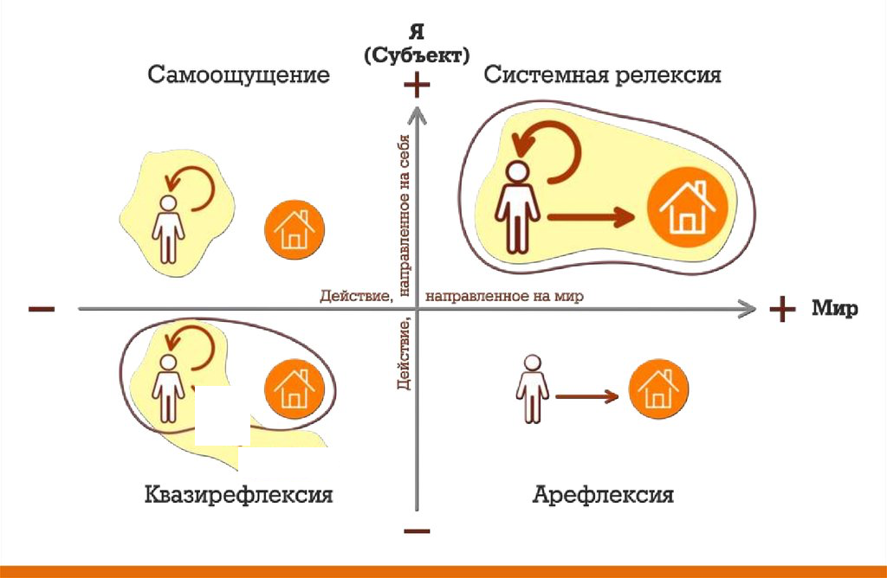
Типы рефлексивного отношения
(Д.А. Леонтьев)

Slide 16
Трехмерная комбинаторная модель переживаний
в деятельности
(Д.А. Леонтьев)
«В соответствии с этой трёхмерной моделью, в любом переживании, сопровождающем деятельность, выделяются три элементарных «кирпичика», выражающих соответствие деятельности каждому из трёх критериев: усилие, удовольствие и смысл. Переживание усилия говорит нам о результативности деятельности, переживание удовольствия — о её приятности и переживание смысла — о её включенности в более широкие контексты. Отсутствие всех трёх компонентов проявляется в переживании пустоты, которую М. Чиксентмихайи описывает как психическую энтропию, ощущение пребывания объектом самопроизвольных и неконтролируемых процессов.
Наряду с выделением трёх элементарных составляющих переживания в деятельности, комбинаторная модель описывает все их возможные сочетания. Сочетание удовольствия со смыслом образует комплексное переживание радости, смысла с усилием — комплекс- ное переживание ответственности и удовольствия с усилием — комплексное переживание потока (наслаждения). Сочетание всех трёх компонентов усилия, удовольствия и смысла образует подлинно оптимальное переживание — переживание увлечённости, описанное Дж. Накамурой и М. Чиксентмихайи в 2000-е гг. (Nakamura, Csikszentmihalyi, 2003)».

Slide 17

Цель исследования
Поиск факторов, влияющих на получение супервизантом «успешной» супервизии
Notes:
Прокомментировать слайд

Slide 18
Гипотеза исследования
Предполагается, что существуют связи между ожиданиями супервизора и супервизанта друг от друга, способностью участников супервизии к продуктивной («хорошей») рефлексии (системная рефлексия), определенными переживаниями в деятельности (смысл, удовольствие, усилие, пустота) и качеством полученной супервизии (успешная и не успешная супервизия)

Slide 19
Состав выборки
Женщин 39, мужчин 2
Возраст от 22 до 56, средний возраст = 33 ± 10
Профессиональный опыт | Количество | %
студент без опыта работы с клиентами | 7 | 17
студент с опытом работы с клиентами до 1 года | 17 | 41
студент с опытом работы с клиентами более 1 года | 6 | 15
профессионал с опытом работы более 3-х лет | 3 | 7
профессионал с опытом работы более 10 лет | 8 | 20

Slide 20
Методики исследования
Анкета для супервизанта
Анкета для супервизора
Дифференциальный тест рефлексии (Д.А. Леонтьев, Осин)
Методика «Переживание в деятельности»

Slide 21
Анкета для супервизанта
Анкета для супервизора
1 блок «Демографические данные»
2 блок «Ваш опыт работы в профессии»
3 блок «Содержательные и организационные аспекты Вашей работы»
4 блок «Опыт получения индивидуальной и групповой супервизии»
5 блок «Ожидание от процесса (супервизии)»
6 блок «Ожидание от супервизора / супервизанта»
7 блок «Рефлексия результатов удачной работы в с упервизионном пространстве»
8 блок «Рефлексия результатов не удачной работы в супервизионном пространстве»

Slide 22
Анкета
2 блок «Ваш опыт работы в профессии»
студент без опыта работы с клиентами
студент с опытом работы с клиентами до 1 года
студент с опытом работы с клиентами более 1 года
профессионал с опытом работы более 3-х лет
профессионал с опытом работы более 10 лет

Slide 23
Анкета
3 блок «Содержательные и организационные аспекты Вашей работы»
1) какой подход в работе с клиентами Вы практикуете?
Психодинамический
Системная семейная терапия
Бихевиоральный
Когнитивный
Гуманистический
Экзистенциальный
Интегративный
Эклектический
Другое (вписать свой вариант)
2) Где Вы работаете в данный момент
частная практика
государственное учреждение
другое (вписать свой вариант)

Slide 24
Анкета
4 блок «Опыт получения индивидуальной и групповой супервизии»
регулярность и длительность индивидуальной супервизии
нет опыта
супервизия как часть обучения, после которого супервизий не было
после окончания обучения супервизия была не систематической, время от времени
супервизирую каждый свой случай
прохожу супервизию раз в… (вписать свой ответ)
причина решения о прохождении супервизии
количество супервизоров, к которым Вы обращались

Slide 25
Анкета
5 блок «Ожидание от процесса (супервизии)»
Я хотел(а) бы получить от супервизии:

Slide 26
Анкета
6 блок «Ожидание от супервизора / супервизанта»
Я хотел(а) бы, чтобы мой супервизор:
Обсуждал со мной не только мою работу, но и мои личные проблемы
Поддерживал мою профессиональную мотивацию, безоценочность по отношению к моим клиентам
Я считаю, что супервизор должен:
Обсуждать с супервизантом не только работу с клиентом, но и личные проблемы супервизанта
Поддерживать профессиональную мотивацию супервизанта по отношению к его клиентам

Slide 27
Анкета
7 блок «Рефлексия результатов удачной работы в с упервизионном пространстве»
Супервизант:
После супервизии чувствую воодушевление и подъем
Возникло убеждение, что все сделано правильно
Супервизор:
После супервзии я чувствовал воодушевление и подъем
У меня возникло убеждение, что супервизант сможет правильно применить результаты супервизии

Slide 28
Анкета
8 блок «Рефлексия результатов не удачной работы в супервизионном пространстве»
Супервизант:
Супервизор был слишком напористый, директивный
Супервизор пытался меня «лечить», вел себя как мой психотерапевт
Супервизор:
Я, как супервизор, был слишком напористый, директивный
Я, как супервизор, пытался «лечить» супервизанта , вел себя как его психотерапевт

Slide 29



Дифференциальный Тест Рефлексии
(Д.А. Леонтьев, Е.Н. Осин)
Ги­потеза о существовании качественно своеобразных форм рефлексии, по-разному влияющих на успешность деятельности
системная рефлексия
основана на самодистанцировании и взгляде на себя со стороны - позволяет видеть одновременно полюс субъек­та и полюс объекта
интроспекция (само­копание)
фокус вни­мания - собственное внут­реннее переживание, состояние
квази­рефлексия
направленна на объект, не имеющий отношения к актуальной жизненной ситуации - уход в посторонние размышления о про­шлом, будущем, о том, что было бы, если бы

Slide 30
Методика «Переживание в деятельности»
(Д.А. Леонтьев)
Конструкт переживаний в деятельности, или переживаний, сопровождающих деятельность, был введен в последние годы в связи с трехмерной моделью переживаний, описывающих три критерия оптимальности текущей деятельности субъекта: удовольствие (положительные эмоции, сопровождающие процесс деятельности), смысл (ощущение связи деятельности с другими сторонами жизни самого субъекта и других людей) и усилия (ощущения контроля над процессом деятельности)
На основе этой модели был создан и апробирован опросник переживаний в деятельности, выявляющий, в какой мере определенная деятельность сопровождается переживаниями удовольствия, смысла и усилия, а также пустоты (отсутствия всех трех параметров), которую М. Чиксентмихайи описывает как психическую энтропию.

Slide 31
Предварительные результаты исследования

Slide 32
Блок 5. Я хотел(а) бы получить от супервизии
 | 1 | 2 | 3
 | Понимание | Критика | Профессиональное мастерство
09 Понимание потребностей моего клиента\группы клиентов, семьи, организации. | 0,785 | -0,115 | 0,108
12 Оценку моей работы более опытным профессионалом | 0,781 | 0,075 | -0,068
10 Лучшее понимание той психологической теории, которая лежит в основе моего метода. | 0,752 | 0,173 | -0,020
08 Понимание , нужна ли помощь смежного специалиста (врача-психиатра, социального работника, медиатора при разводе и т.п.) | 0,392 | 0,029 | 0,051
06 Понимание в чем была ошибка в работе со случаем. | 0,078 | 0,847 | 0,029
02 Ясность в понимании используемых в работе с клиентом методов и методик. | 0,349 | 0,665 | -0,031
11 Обсуждение логики моей психотерапевтической работы | 0,424 | 0,622 | 0,104
01 Безоценочную атмосферу со-творчества с более опытным профессионалом (супервизором) | 0,412 | -0,563 | -0,047
05 Уверенность в своей профессиональной компетентности | 0,001 | -0,127 | 0,894
04 Навыки рефлексии и понимания ее роли в работе с клиентом. | -0,089 | 0,100 | 0,890
07 Усиление своей профессиональной позиции | 0,412 | -0,116 | 0,591
03 Осознание своих ресурсов (теоретических знаний, личностных особенностей) для работы с клиентом. | -0,039 | 0,366 | 0,509

Slide 33
Блок 6. Я хотел(а) бы, чтобы мой супервизор:
 | 1 | 2 | 3
 | Понимающий | Технократический | Практический профессионал
11 понимал мои чувства | 0,829 | 0,218 | -0,016
10 научил меня правильно работать с клиентом, со случаем | 0,823 | -0,010 | -0,018
01 обсуждал со мной не только мою работу, но и мои личные проблемы | 0,721 | -0,275 | -0,046
03 помогал всем участникам групповой супервизии высказаться в обсуждении моего случая, поддерживал коллегиальность | 0,604 | 0,084 | 0,259
08 предложил совсем новый, неожиданный взгляд | 0,036 | 0,736 | -0,402
12 не обсуждал меня с другими коллегами без моего согласия | 0,313 | 0,649 | 0,170
13 не обсуждал бы со мной мои личные проблемы, не «лечил» бы меня | -0,178 | 0,636 | -0,006
02 поддерживал мою профессиональную мотивацию, безоценочность по отношению к моим клиентам | 0,393 | 0,479 | 0,280
05 предлагал конкретные приемы работы | 0,199 | -0,012 | 0,796
04 был заинтересован в помощи мне в работе над случаем | -0,106 | -0,054 | 0,766
06 был более опытным профессионалом именно в том подходе, в котором я работаю | 0,141 | -0,008 | 0,715
09 указал бы на мои ошибки в корректной форме | -0,302 | 0,376 | 0,550

Slide 34
Шкалы: состав и надежность-согласованность
Шкала: Удачная супервизия (блок 7), α = 0,885
 | Корреляция пункта со шкалой | α Кронбаха, если пункт удален
01 После супервизии чувствую воодушевление и подъем | 0,207 | 0,896
02 Возникло убеждение, что все было сделано правильно | 0,713 | 0,868
03 Осознал(а) возможность использования важных приемов в работе с клиентом | 0,572 | 0,877
04 Возникло понимание логики работы | 0,718 | 0,871
05 Стало понятно, где была допущена ошибка и как ее избежать в дальнейшем | 0,737 | 0,868
06 Возник реалистичный взгляд на возможные результаты работы над случаем | 0,585 | 0,876
07 Супервизор помог мне почувствовать уверенность в моей эффективности и профессиональных возможностях | 0,676 | 0,872
08 Стало понятно, что не только мне было бы сложно работать с данным случаем | 0,688 | 0,870
09 Ушли тревога и беспокойство | 0,407 | 0,888
10 Следующая после супервизии сессия прошла успешно | 0,674 | 0,870
11 Случай был завершен успешно | 0,638 | 0,873
12 Повысилось профессиональное мастерство | 0,537 | 0,879
Шкала: Неудачная супервизия (блок 8), α = 0,939
 | Корреляция пункта со шкалой | α Кронбаха, если пункт удален
01 супервизор был слишком напористый, директивный | 0,434 | 0,942
02 Супервизор пытался меня «лечить», вел себя как мой психотерапевт | 0,750 | 0,933
03 Супервизор не соблюдал мои личные границы: задавал вопросы, не имеющие отношения к делу, задавал личные вопросы и т.п. | 0,793 | 0,931
04 Супервизор критиковал меня неконструктивно, давал оценочные суждения | 0,834 | 0,930
05 Еще больше опустились руки | 0,862 | 0,929
06 Осталось невнятное впечатление от рекомендаций | 0,759 | 0,933
07 Кажется, всем все ясно, кроме меня | 0,841 | 0,930
08 Предложенное видение случая не вызвало согласия | 0,641 | 0,937
09 Еще меньше хочется работать над случаем | 0,716 | 0,934
10 После супервизии возникло ощущение, что я работаю непрофессионально | 0,668 | 0,936
11 Было очень некомфортно обсуждать свои ошибки | 0,692 | 0,935
12 Критики было больше, чем поддержки | 0,697 | 0,935

Slide 35
Результаты корреляционного анализа
 | Успешность супервизии |  | Неуспешность супервизии
 | r | р-значение | r | р-значение
Образ супервизии
Понимание | 0,604 | 0,000 | 0,196 | 0,219
Критика | 0,147 | 0,358 | - 0,213 | 0,180
Профессиональное мастерство | 0,302 | 0,055 | 0,165 | 0,303
Образ супервизора
Понимающий | 0,208 | 0,191 | - 0,050 | 0,757
Технократический | - 0,030 | 0,851 | 0,102 | 0,526
Практический профессионал | 0,291 | 0,065 | 0,191 | 0,232

Slide 36
Сопоставление групп «опытных» и «неопытных»
(значимые различия)
 | Неопытные | Опытные
Образ супервизии
Критика | -0,453 | 0,639
Образ супервизора
Понимающий | 0,316 | -0,446
Неуспешность супервизии | -0,323 | 0,456
Переживание в деятельности
Пустота: работа или учеба | 2,056 | 1,490
Рефлексия
Системная | 3,354 | 3,711

Slide 37
Различия в корреляциях по группам
 | Успешность супервизии | Неуспешность супервизии
Образ супервизии
Понимание | Все
Профессиональное мастерство | Опытные | Опытные
Образ супервизора
Практический профессионал | Неопытные

Slide 38
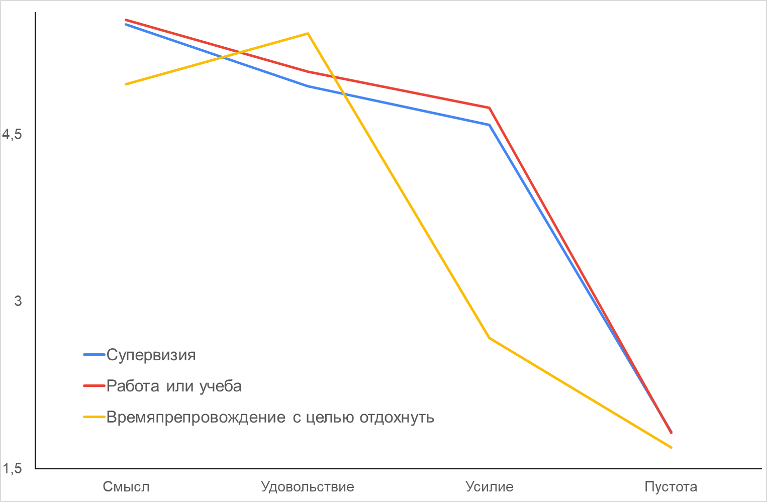
1 и 2: Смысл > Удовольствие = Усилие > Пустота,
3: Все различаются

Slide 39
Результаты корреляционного анализа
 | Супервизия: |  | Работа или учеба: |  | Времяпрепровождение с целью отдохнуть:
 | Смысл | Удовольствие | Смысл | Удовольствие | Смысл | Удовольствие | Пустота
Образ супервизии
Понимание |  | 0,348 |  |  | 0,377 |  | -0,439
Образ супервизора
Технократический |  |  |  |  |  |  | 0,366
Практический профессионал | 0,450 | 0,447 | 0,441 | 0,364
Успешность супервизии | 0,342 | 0,514 | 0,314 | 0,343 | 0,369 | 0,375 | -0,413
 | Все |  | Неопытные | Опытные
 | Системная | Интроспекция | Интроспекция | Системная
Супервизия: Пустота | -0,324
Работа или учеба: Усилие |  | 0,393 | 0,465
Времяпрепровождение с целью отдохнуть: Удовольствие |  |  | -0,418
Времяпрепровождение с целью отдохнуть: Усилие |  |  |  | 0,571

